Slide 1
Fit for Purpose 2026 Tecnología de Información | Soluciones Backoffice Etapa de Detalle de actividades e interacciones
Marzo 2026

Slide 2
Agenda
Racional Fit for Purpose (5 min)
Alcance 2026
Entendimiento posiciones plataforma (40 min)
Percepción inicial
Descripción de puesto L2
Principales contribuciones del área
Interacciones entre áreas y procesos clave
Siguientes pasos (5 min)

Slide 3
Hemos completado el diseño de nuestra organización, un primer paso crítico en la redefinición de nuestra dirección estratégica
La nueva organización que estamos construyendo está adaptada a nuestro propósito y lista para cumplir con nuestra dirección estratégica redefinida.
El diseño del modelo operativo contempla 5 cambios principales:
1
Coloca al Cliente en el centro, anclando la propuesta de valor en nuestras tiendas y asegurando que el cliente sea el eje de todos nuestros procesos. Fortalecer la Voz del Cliente para asegurar el valor a largo plazo.
2
Enfoque al crecimiento principal del negocio, construyendo alrededor de las tres misiones estratégicas (impulso, reposición diaria y foodvenience), reenfocando nuestra estrategia comercial.
3
Establece a Servicios Comerciales como un motor de crecimiento independiente, con enfoque y recursos dedicados.
4
Incorpora excelencia operativa en los procesos end-to-end, para ofrecer una ejecución eficiente en tienda y brindar a los clientes una experiencia best-in-class.
5
Fortalece Estrategia y Transformación como el orquestador del cambio y asegurador de la generación de valor en nuestras iniciativas de negocio a largo plazo.

Slide 4
Proceso Diseño FFP
ESTRATEGIA OXXO 2030
Principios de diseño
1
Organizarnos para escalar nuestro core y crear el futuro
2
Liderar centralmente y empoderar la ejecución local
3
Operar con excelencia y orientado al cliente
4
Simplificar para un crecimiento rentable
PRINCIPALES CAMBIOS
Cambio organizacional con enfoque al crecimiento core de negocio, mediante tres misiones estratégicas: Impulso, Reposición Diaria y Foodvenience, reenfocando nuestra estrategia comercial.
Evolución de la plataforma de Customer & Mkt con autonomía en la definición del Customer Value Proposition e integración del área de Marketing.
Integración de Expansión dentro de la plataforma de Operaciones.
Creación de un área independiente de Excelencia Operativa, responsable del modelo de madurez de procesos end-to-end y del mapeo y diseño de procesos de operación en tienda.
Evolución de Estrategia y Transformación, para orquestar y monitorear la implementación de los cambios estratégicos en la organización y asegurar que las iniciativas prioritarias alcancen su potencial mediante la gestión de la Value Management Office.
Despriorización de Entrega Directa, integrando las operaciones restantes al BAU de Comercial.
1
Diseño del modelo operativo
2
3
4
5
LAYER ORGANIZACIONAL
DISEÑO DETALLADO POR FUNCIÓN
SISTEMA DE GESTIÓN
6
FEMSA / P&H
MACROESTRUCTURA
EQUIPO DIRECTIVO
COMERCIAL
CORPORATIVO OXXO
FUNCIONES CORE
FOROS /CONECIONES
ZONA / CLUSTER
FINANZAS
DECISIONES CLAVE
REGION
CEDIS / CT
RH
RESPONSABILIDADES
PLAZA
TI
INTERACCIONES
GESTIÓN DEL CAMBIO

Slide 5
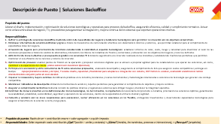
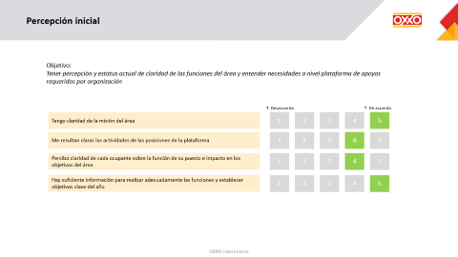
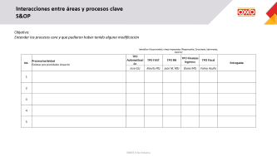
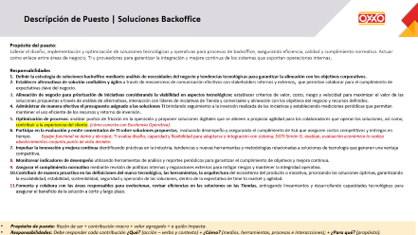
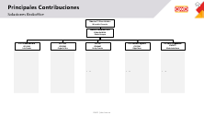
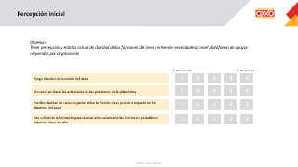
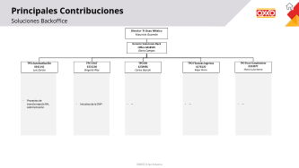
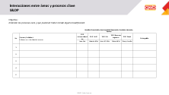
Alcance 2026
Higiénicos Organizacionales
Documentación de Roles
Interacciones Críticas
Workshops Cross-plataformas
RASCI por Función de Procesos Clave
Workshops Internos x Área
Integración al Sistema de Gestión Consolidación y Seguimiento
Percepción inicial (retos, dudas, apoyos requeridos organización para clarificar la función)
Feedback DP rol
Actividades core de reportes (L3)
+
Interacciones macro / procesos

Slide 6
Percepción inicial
Objetivo:
Tener percepción y estatus actual de claridad de las funciones del área y entender necesidades a nivel plataforma de apoyos requeridos por organización
T. Desacuerdo
T. De acuerdo
Tengo claridad de la misión del área
1
2
3
4
5
Me resultan claras las actividades de las posiciones de la plataforma
1
2
3
4
5
Percibo claridad de cada ocupante sobre la función de su puesto e impacto en los objetivos del área
1
2
3
4
5
Hay suficiente información para realizar adecuadamente las funciones y establecer objetivos clave del año
1
2
3
4
5
Notes:
Notas:
-Mayor claridad con última actualización de estructura operaciones (Simón Garrido).
-TPO función no cambia, se validará cómo evolucionará. Actualmente entendido el rol, sin embargo, para actualizar funciones con necesidades faltará alinear.
-Hay claridad de las funciones del equipo, se está en proceso de indagar en IA y conexión de la función. Ej.- proyectos tradicional vs. proyectos enfocados en automatización IA

Slide 7
Descripción de Puesto | Soluciones Backoffice
Propósito del puesto:
Liderar el diseño, implementación y optimización de soluciones tecnológicas y operativas para procesos de backoffice, asegurando eficiencia, calidad y cumplimiento normativo. Actuar como enlace entre áreas de negocio, TI y proveedores para garantizar la integración y mejora continua de los sistemas que soportan operaciones internas.
Responsabilidades
Definir la estrategia de soluciones backoffice mediante análisis de necesidades del negocio y tendencias tecnológicas para garantizar la alineación con los objetivos corporativos.
Establecer alternativas de solución confiables y ágiles a través de mecanismos de comunicación efectivos con stakeholders internos y externos, que permitan colaborar para el cumplimiento de expectativas clave del negocio.
Alineación de negocio para priorización de iniciativas considerando la viabilidad en aspectos tecnológicos: establecer criterios de valor, costo, riesgo y velocidad para maximizar el valor de las soluciones propuestas a través de análisis de alternativas, interacción con líderes de iniciativas de Tienda y comerciales y alineación con los objetivos del negocio y recursos definidos.
Administrar de manera efectiva el presupuesto asignado a las soluciones TI brindando seguimiento a la inversión realizada de las iniciativas y estableciendo mediciones periódicas que permitan mantener el uso eficiente de los recursos y retorno de inversión.
Optimización de procesos: analizar puntos de fricción en la operación y proponer soluciones digitales que se alineen a propiciar agilidad para los colaboradores que operan las soluciones, así como, contribuir a la experiencia del cliente. (cómo conecta con Excelencia Operativa).
Participa en la evaluación y emite comentarios de TI sobre soluciones propuestas, evaluando desempeño y asegurando el cumplimiento de SLA que aseguren costos competitivos y entregas en tiempo. Equipo funcional ve demo y da input, TI evalúa diseño, capacidad y flexibilidad para adaptarse e integración con sistema, DOTI Simón G. evalúan, evaluación económica lo realiza abastecimientos conjunta punto de vista deciden.
Impulsar la innovación y mejora continua identificando prácticas en la industria, tendencias y nuevas herramientas y metodologías relacionadas a soluciones de tecnología que generen una ventaja competitiva.
Monitorear indicadores de desempeño utilizando herramientas de análisis y reportes periódicos para garantizar el cumplimiento de objetivos y mejora continua.
Asegurar el cumplimiento normativo mediante revisión de políticas internas y regulaciones externas para mitigar riesgos y mantener la integridad operativa.
Contribuir de manera proactiva en las definiciones del marco tecnológico, las herramientas, la arquitectura del ecosistema del producto o iniciativa, priorizando las soluciones óptimas, garantizando la escalabilidad, estabilidad, sostenibilidad, seguridad y operación de las soluciones, dentro de la expectativa de time to market y agilidad.
Fomenta y colabora con las áreas responsables para evolucionar, revisar eficiencias en las soluciones en las Tiendas, entregando lineamientos y desarrollando capacidades tecnológicas para asegurar el beneficio de la solución a corto y largo plazo.
Propósito de puesto: Razón de ser + contribución macro + valor agregado + a quién impacta.
Responsabilidades: Debe responder cada contribución ¿Qué? (acción – verbo y contexto) + ¿Cómo? (medios, herramientas, procesos e interacciones); + ¿Para qué? (propósito).
¿Qué roles de tu equipo intervienen en cada contribución?
Notes:
Notas:

Slide 8
Descripción de Puesto | Soluciones Backoffice
Decisiones Relevantes del Puesto
Evaluar costo-beneficio, compatibilidad con sistemas existentes y escalabilidad.
Analizar impacto en procesos críticos, recursos disponibles y riesgos.
Elegir y negociar con proveedores de tecnología y servicios.
Decidir qué procesos pueden automatizarse y con qué herramientas.
Principales Retos del Puesto
Conectividad entre distintas herramientas/aplicaciones.
Proteger información sensible y cumplir normativas.
Asegurar soporte confiable y seguimiento a SLAs
Implementar nuevas tecnologías para retos actuales y futuras del negocio
Evaluar costo-beneficio de las soluciones.
.
Notes:
Por incluir comentarios de Word Manuel.

Slide 9

Principales Contribuciones Soluciones Backoffice
Director TI Oxxo México
Mauricio Guzmán
Gerente Soluciones Back Office 6418595
Gloria Campos
TPO Automatización
6011142
Luis Zarate
TPO FAST
6333228
Grigerlis Ríos
TPO RH
6238496
Carlys Gascón
TPO Finanzas Ingresos
6176120
Edgar Romo
TPO Fiscal Cumplimiento
6263077
Maria Luisa Ibarra
Proyectos de transformación RH, Administración
Iniciativa de la DAF -
--
--
--

Slide 10
Interacciones entre áreas y procesos clave S&OP
Objetivo:
Entender los procesos core y que pudieron haber tenido alguna modificación
Identificar (Accountable) y áreas impactadas (Responsable, Consultado, Informados, Soporte)
No. | Proceso/actividad Enlistar por prioridad e impacto | TPO Automatización | TPO FAST | TPO RH | TPO Finanzas Ingresos | TPO Fiscal | Entregable
 |  | Jose Gzz | Alberto Mtz | Juan M. Mtz | Diana Mtz | Fanny Acuña
1
2
3
4
5

Slide 11
Premisas Soluciones Backoffice
Objetivo:
Validar

Slide 12
Preguntas de reflexión
¿Tu Descripción de Puesto y el funciograma de tu área reflejan con precisión las actividades y responsabilidades que realmente realizas en el día a día (TO BE)?
¿Tienes alguna duda específica sobre el funcionamiento de tu área o sobre la estructura de la organización?
¿Existe algún proceso que consideres necesario rediseñar para mejorar las interacciones, la eficiencia o el funcionamiento general de tu área?
Si recientemente asumiste nuevas responsabilidades, ¿ya se realizó de manera efectiva la transferencia de actividades dentro de tu equipo?
¿Qué rituales, prácticas o espacios de trabajo consideras esenciales para asegurar un funcionamiento adecuado y sostenido en tu área?
Notes:
¿Tu Descripción de Puesto y el funciograma de tu área reflejan con precisión las actividades y responsabilidades que realmente realizas en el día a día (TO BE)?
¿Tienes alguna duda específica sobre el funcionamiento de tu área o sobre la estructura de la organización?
¿Existe algún proceso que consideres necesario rediseñar para mejorar las interacciones, la eficiencia o el funcionamiento general de tu área?
¿Qué rituales, prácticas o espacios de trabajo consideras esenciales para asegurar un funcionamiento adecuado y sostenido en tu área?
Si recientemente asumiste nuevas responsabilidades, ¿ya se realizó de manera efectiva la transferencia de actividades dentro de tu equipo?

Slide 13
Siguientes pasos
Noviembre | Noviembre |  | Diciembre |  |  | Enero |  |  |  | Febrero |  |  |  | Marzo |  |  |  | Abril
10-14 | 17-21 | 24-28 | 01-05 | 08-12 | 3 week freeze | 05-09 | 12-16 | 19-23 | 26-30 | 02-06 | 09-13 | 16-20 | 23-27 | 02-06 | 09-13 | 16-20 | 23-27 | 30-03 | 06-10 | 13-17 | 20-24
1
Documentación áreas, propósitos y responsabilidades
Descripciones de Puesto L1 y L2
Descripciones de Puesto resto de organización
Matriz RASCI (Metodología y ejercicio central)
Higiénicos
2
Diálogos 1:1 L2 – Racional y alcance FFP 2026
Percepción inicial
Validación de DP L2
Revisión de principales contribuciones por c/área
Mapeo de procesos clave e interacciones críticas
Workshop +2 áreas para detallar interacciones
Diálogos L1 y L2 – Estrategia Change Management
Plataformas core (Comercial, CdS, Operaciones)
Presentación y comunicación en TOPS Marzo / Abril
Plataformas con alta evolución (Commercial Finance, VMO, C&M)
Procesos clave por Función
Plataformas de soporte (TI, RH, Exc. Operativa)
3
Integración de inputs interacciones a Sistema Gestión
Medición de adopción
Estrategia de change management
Modelo de gestión
TBC
TBC
4
Diseño de metodología diagnóstico del modelo operativo
Diagnóstico org. desempeño modelo operativo
Estabilización
TBC
TBC

Slide 14
Siguientes pasos
Higiénicos Organizacionales
Documentación de Roles
Interacciones Críticas
Workshops Cross-plataformas
RASCI por Función de Procesos Clave
Workshops Internos x Área
Integración al Sistema de Gestión Consolidación y Seguimiento
Entrega de DPs L2 y L3
Arranque mapeo de DPs L4
Mapeo de interacciones core del área.
Validación de conexiones entre otras áreas de la misma plataforma.
Matriz RASCI de la plataforma.
Matriz RASCI de Interacciones Clave (a nivel organización – 10)
TBD
Presentación ejecutiva:
Contribuciones área
Interacciones macro procesos
Abril 2026
2Q 2026

Slide 15
Gracias
Febrero 2026

